Slide 1
TRƯỜNG TIỂU HỌC NGŨ HIỆP
MÔN TOÁN
Bài: PHÉP CỘNG TRONG PHẠM VI 100 (TIẾT 2)
GV: LÊ MINH TRỰC
LỚP : HAI/8
NĂM HỌC: 2021-2022

Slide 2
1
KHỞI ĐỘNG

Slide 3
Sản phẩm của TRỢ GIẢNG
youtube.com/trogiang
CỨU LẤY CÁ VOI
Whale Rescue Story

Slide 4
ĐÊM QUA, MỘT CƠN BÃO LỚN ĐÃ XẢY RA NƠI VÙNG BIỂN CỦA CHÚ CÁ VOI
CƠN BÃO ĐÃ CUỐN CHÚ CÁ VOI ĐI XA VÀ SÁNG DẬY CHÚ BỊ MẮC CẠN TRÊN BÃI BIỂN
MỘT ĐÁM MÂY MƯA HỨA SẼ GIÚP CHÚ NẾU CÓ NGƯỜI GIẢI ĐƯỢC CÂU ĐỐ CỦA MÂY MƯA
Subtitle : turn on CC
CÁC EM TRẢ LỜI THẬT ĐÚNG ĐỂ GIÚP CHÚ CÁ VOI TỘI NGHIỆP VỀ NHÀ NHÉ !

Slide 5
Subtitle : turn on CC
Có 3 câu hỏi, mỗi câu trả lời đúng thì mưa sẽ đổ xuống và nước biển dâng lên, hoàn thành xong 3 câu sẽ cứu được cá voi.

Slide 6
29 + 7 = ?
36
CƠN MƯA SỐ 1 …

Slide 7
43 + 19 = ?
62
CƠN MƯA SỐ 2 …

Slide 8
74 + 19 = ?
93
CƠN MƯA CUỐI …

Slide 9
CẢM ƠN CÁC BẠN THẬT NHIỀU.
CÁC BẠN GIỎI QUÁ ĐI
CẢM ƠN CÁC BẠN THẬT NHIỀU.
CÁC BẠN GIỎI QUÁ ĐI!

Slide 10
LUYỆN TẬP

Slide 11
Bài 1: Tính nhẩm
9 + 3
8 + 6
6 + 5
7 + 4
5 + 9
4 + 8
5 + 6
6 + 7
Làm việc nhóm 2 để tìm kết quả của các phép tính
Bài tập 1 yêu cầu ta làm gì?
Bài tập 1 yêu cầu ta tính nhẩm.

Slide 12
Bài 1: Tính nhẩm
9 + 3
= 12
8 + 6
= 14
6 + 5
= 11
7 + 4
= 11
5 + 9
6 + 7
= 13
= 14
4 + 8
= 12
5 + 6
= 11

Slide 13
6 + 5
Có nhận xét gì về kết quả của 2 phép tính này?
5 + 6
Kết quả của 2 phép tính bằng nhau vì số hạng của hai phép tính này giống nhau và khi ta đổi chỗ các số hạng của tổng, thì tổng không thay đổi.

Slide 14
Bài 2: Tính
a) 26 + 4 + 2
b) 45 + 5 + 3
c) 58 + 2 + 32
26 + 6
45 + 8
58 + 34
Hãy quan sát cặp phép tính trong cùng một câu.
Hãy so sánh kết quả của cặp phép tính trong cùng một câu
Bài tập 2 yêu cầu ta làm gì?
Bài tập 2 yêu cầu ta tính.

Slide 15
Bài 2: Tính
4 + 2
5 + 3
a) 26 + 4 + 2
b) 45 + 5 + 3
= 32
= 53
= 92
c) 58 + 2 + 32
2 + 32
45 + 8
8
= 53
58 + 34
26 + 6
34
= 92
6
= 32
Cách tính nhanh: Tách một số hạng để cộng cho tròn chục rồi cộng tiếp với số còn lại.

Slide 16
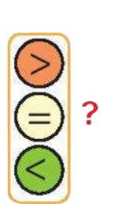
Bài 3:
10 + 5 … 12 + 3
80 + 4 … 82 + 3
7 + 3 + 5 … 7 + 5 + 3
19 + 1 + 6 … 19 + 5 + 1
Làm việc nhóm 4 để tìm kết quả của các phép tính
Bài tập 3 yêu cầu ta làm gì?
Bài tập 3 yêu cầu ta điền dấu > ; < ; = .

Slide 17
Bài 3:
=
<
10 + 5 … 12 + 3
80 + 4 … 82 + 3
>
=
7 + 3 + 5 … 7 + 5 + 3
19 + 1 + 6 … 19 + 5 + 1
Muốn điền dấu đúng, ta cần phải làm như thế nào?
Muốn điền dấu đúng, ta cần phải tính tổng hai vế,
sau đó lấy kết quả so sánh rồi mới điền dấu.
.

Slide 18
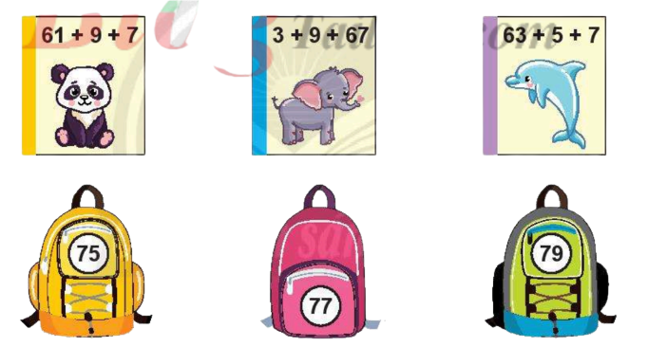
Bài 4: Tính tổng để cất sách vào ba lô thích hợp
Ba bạn Gấu Trúc, Voi và Cá Heo được cô giáo thưởng 3 chiếc ba lô khác nhau, nhưng muốn nhận được chiếc la lô của cô giáo thì các bạn ấy cần phải tính đúng các tổng trên mỗi quyển sách. Bây giờ ba bạn Gấu Trúc, Voi và Cá Heo nhờ các em tính hộ để các bạn ấy lấy đúng chiếc ba lô của mình nhé!

Slide 19
Bài 4: Tính tổng để cất sác vào ba lô thích hợp
Làm thế nào để cất sách
vào ba lô thích hợp?
Bài tập 4 yêu cầu ta làm gì?
Bài tập 4 yêu cầu ta
tính tổng để cất sách vào ba lô thích hợp

Slide 20
Bài 4: Tính tổng để cất sách vào ba lô thích hợp

Slide 21
Cách tính nhanh (ưu tiên phép cộng hai số có tổng là số tròn chục).
Lưu ý :

Slide 22
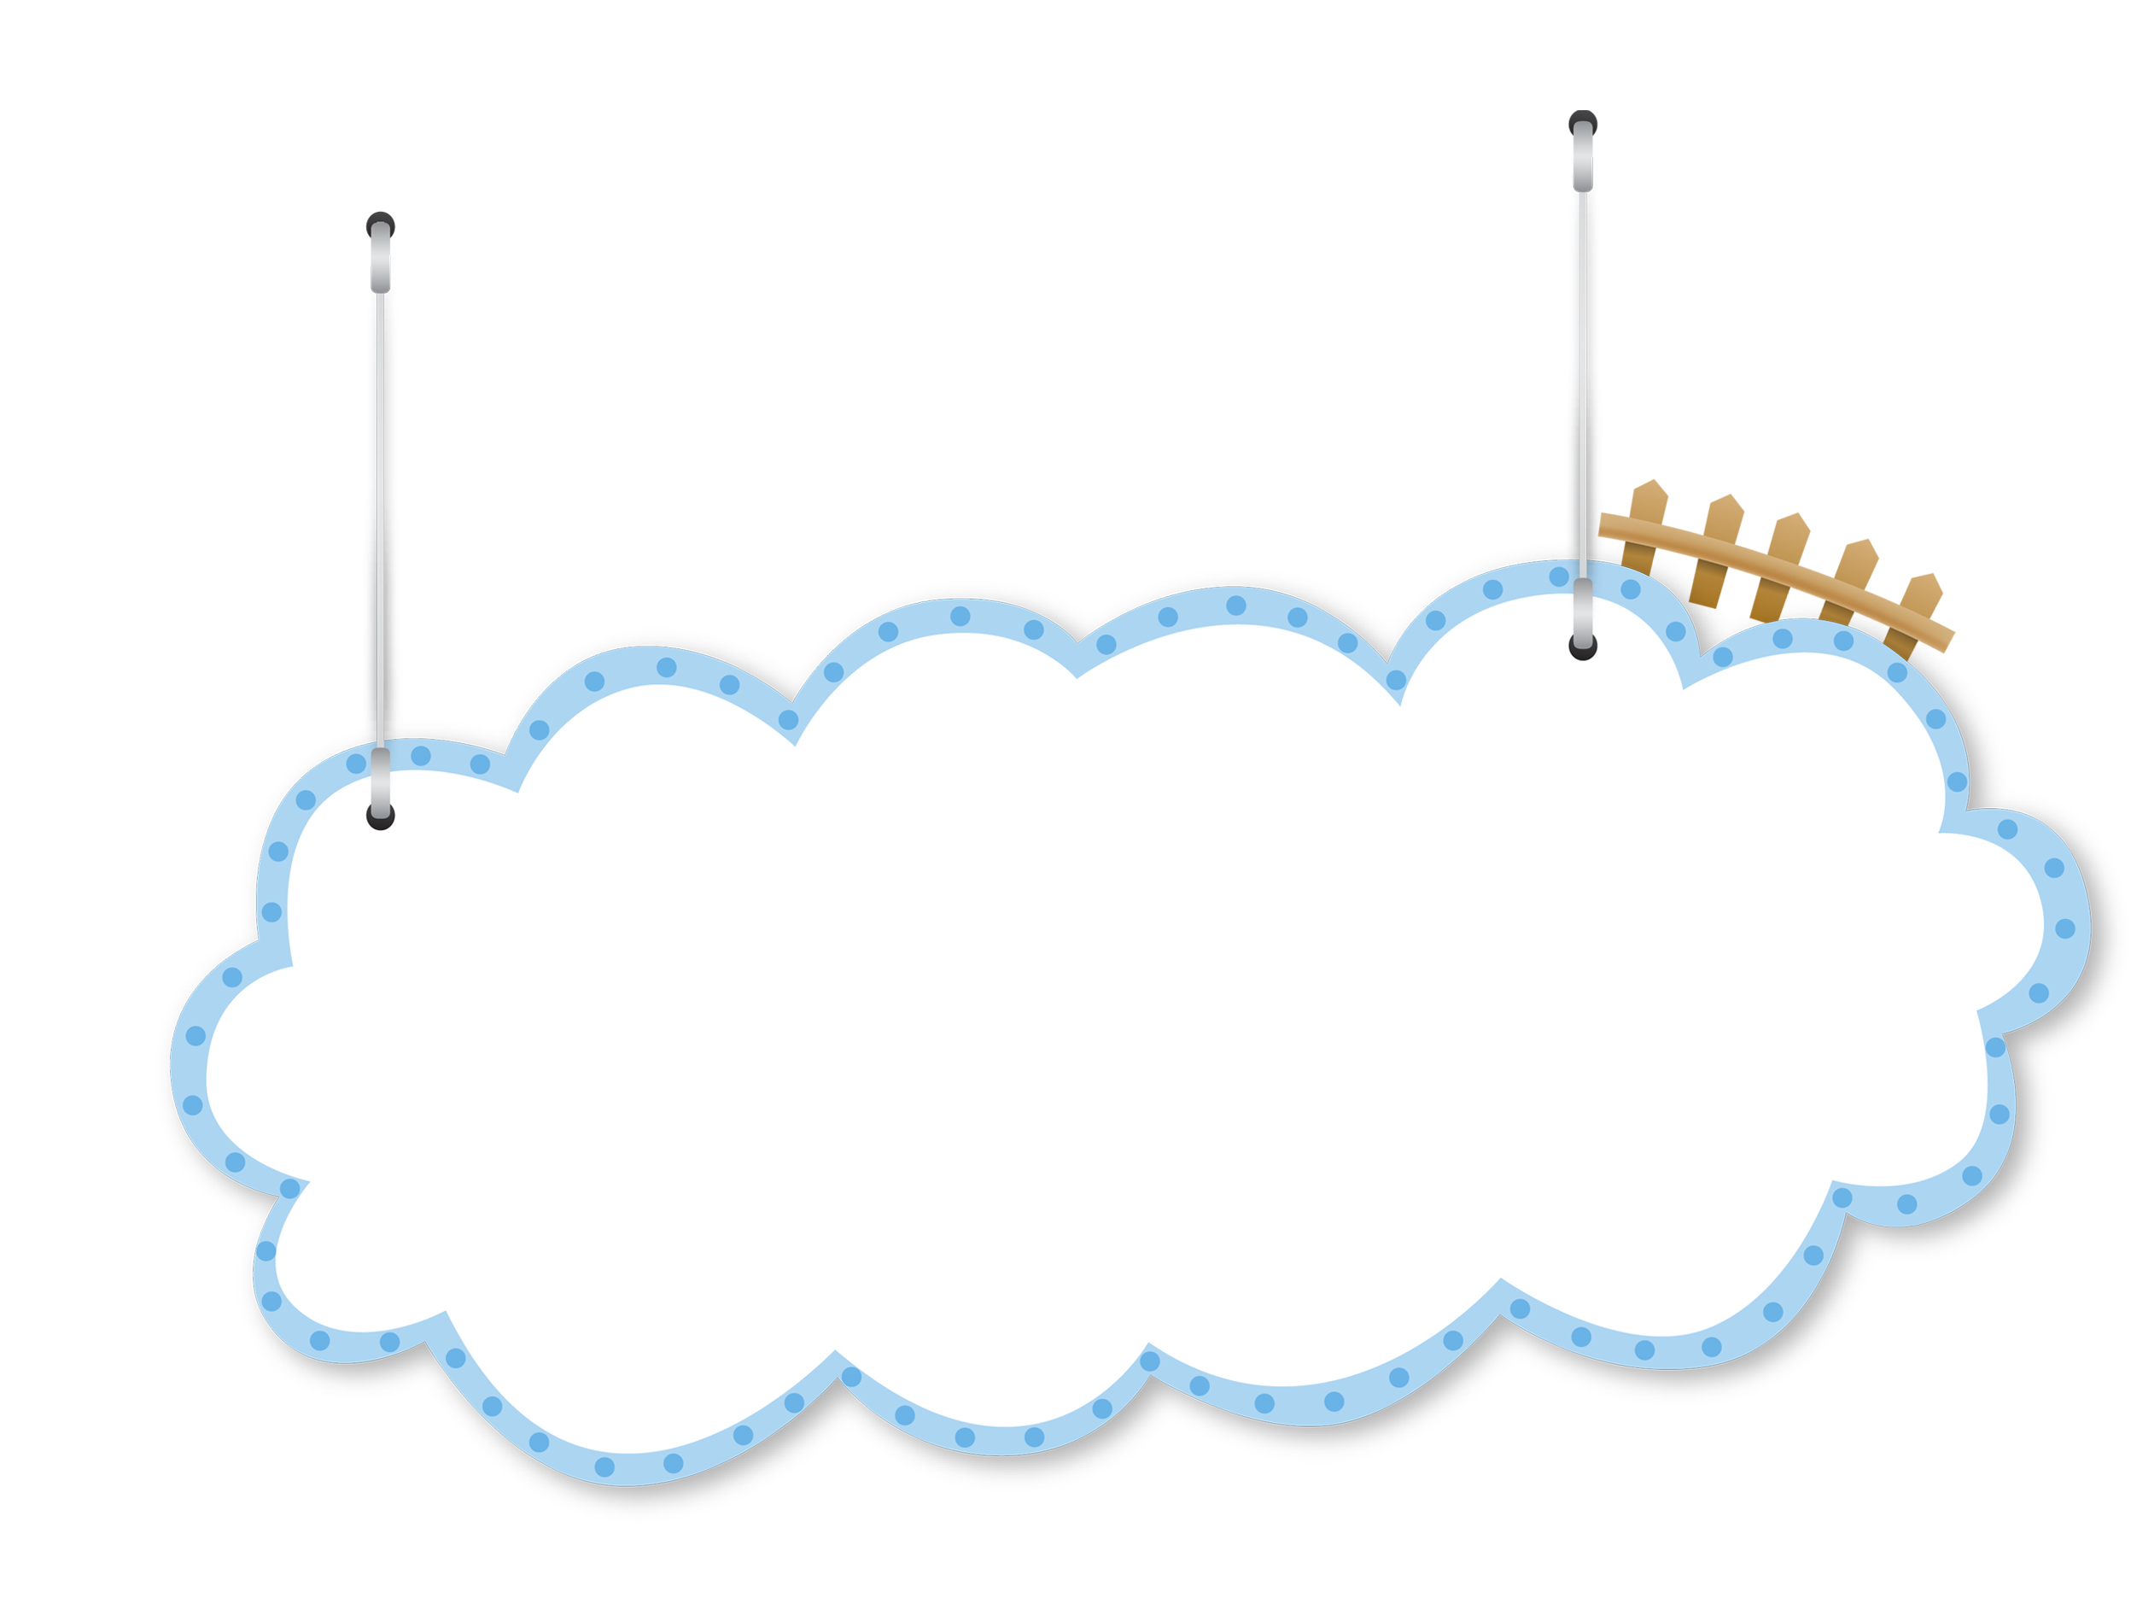
Ai nhanh nhất?

Slide 23
36 + 8 + 4

Slide 24
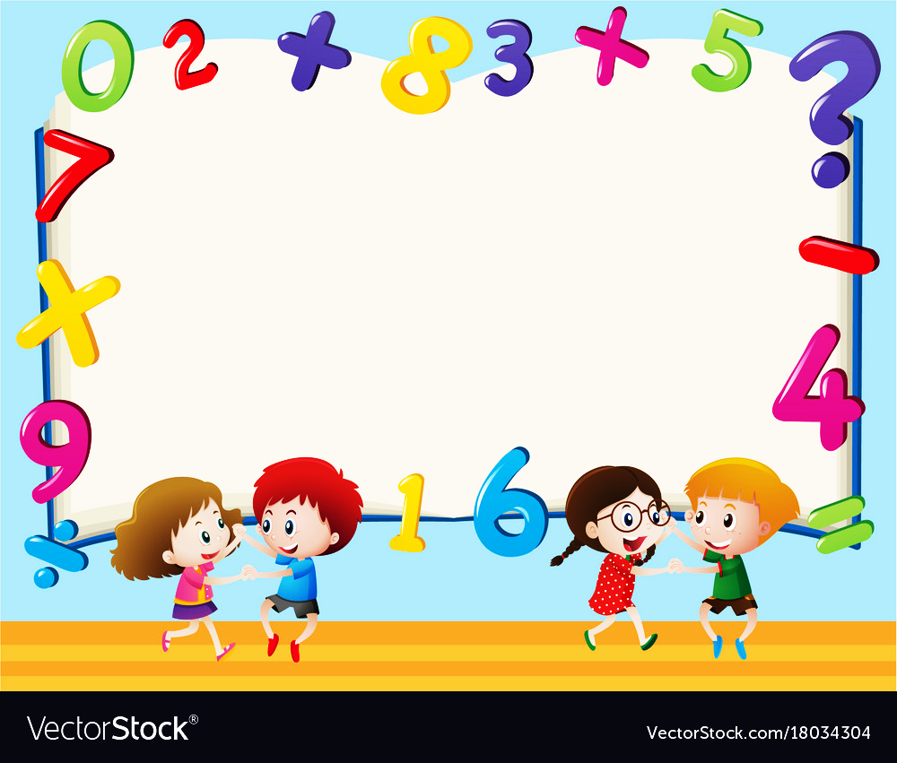
DẶN DÒ
Xem trước
bài tập 5 và 6
trang 87, 88

